Slide 1
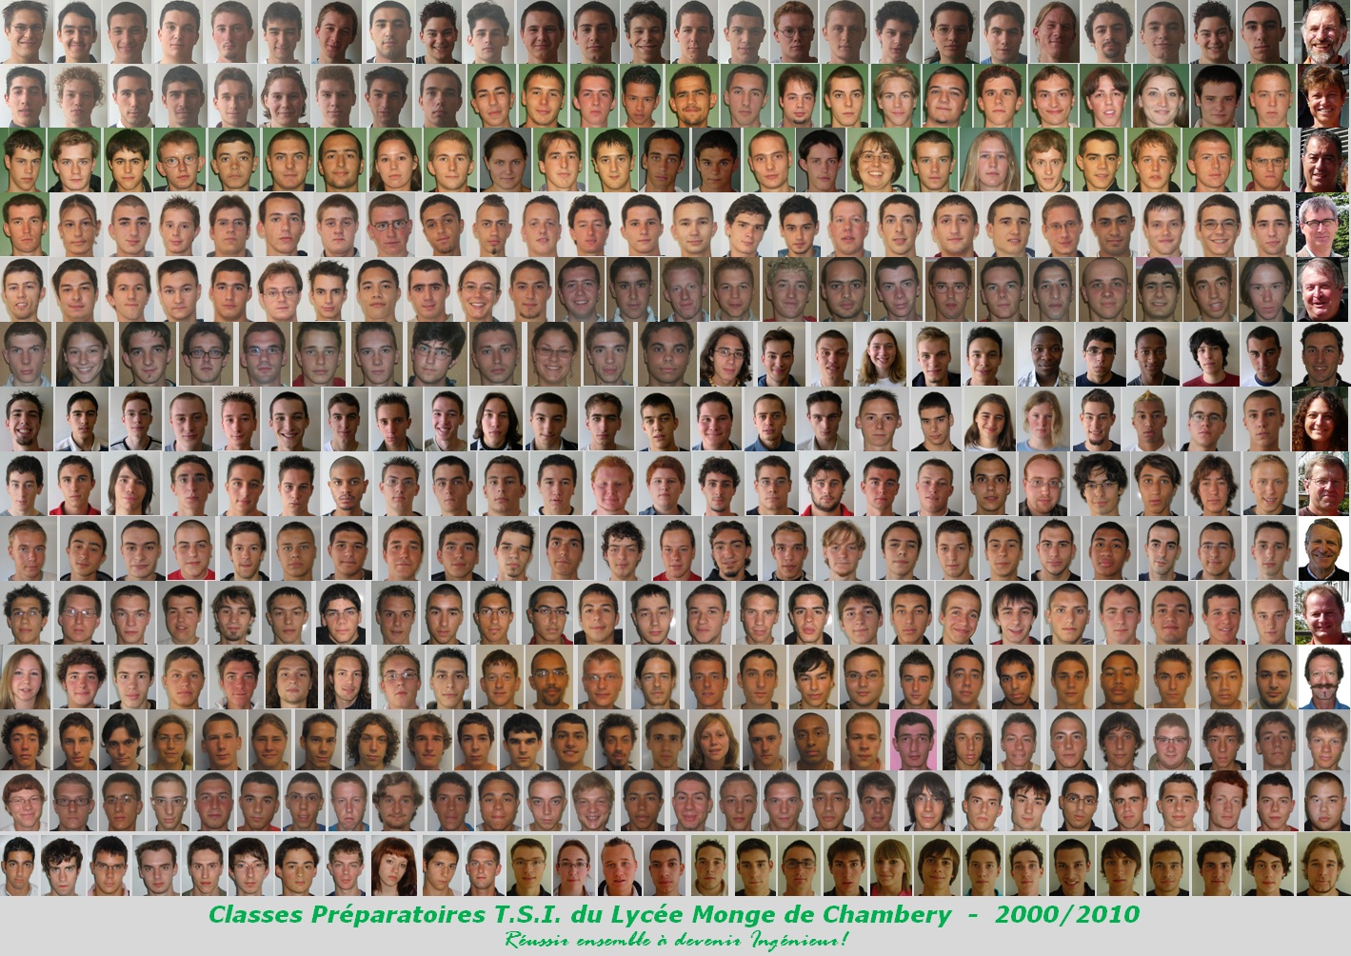
CPGE TSI du Lycée Monge
Bienvenue chez les t’si

Slide 2

Déroulement de la presentation
CPGE TSI du Lycée Monge
    Les ingénieurs sur le marché du travail
    Les différents parcours pour être ingénieur
    La classe prépa TSI
      Le recrutement
      Les résultats

Slide 3
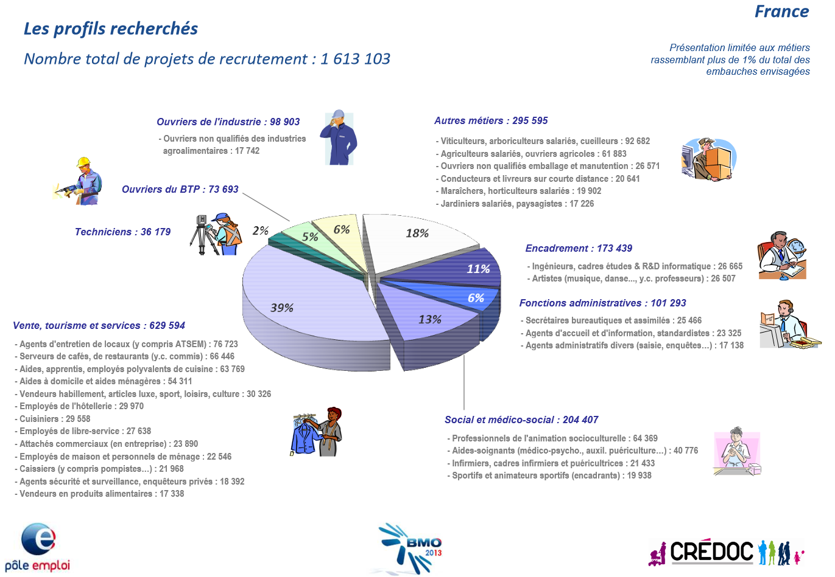
Recrutement 2013 en France

Slide 4
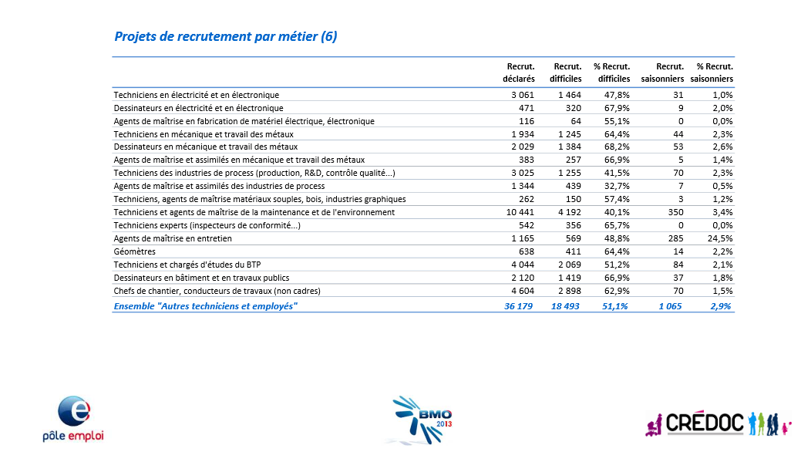
techniciens

Slide 5
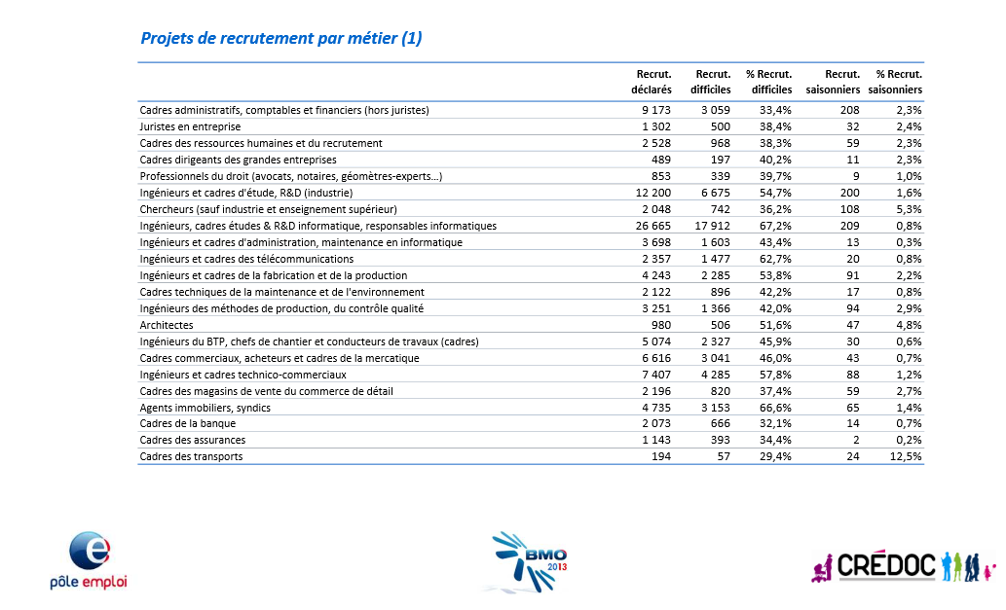
encadrement

Slide 6
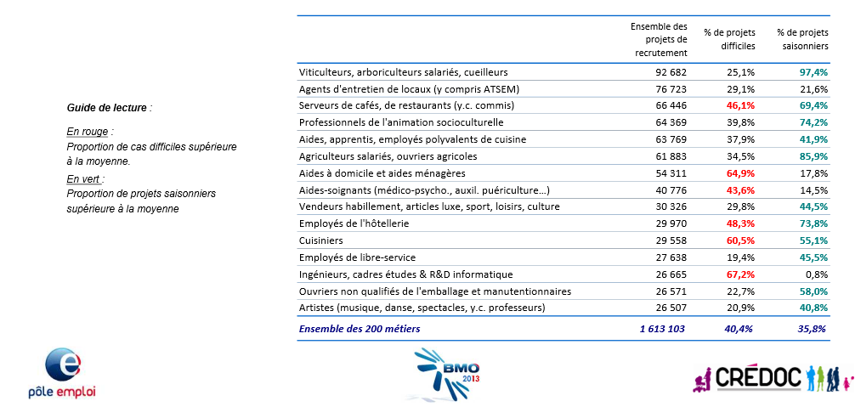
Les métiers rassemblant le plus grand nombre de projets de recrutement 2013

Slide 7
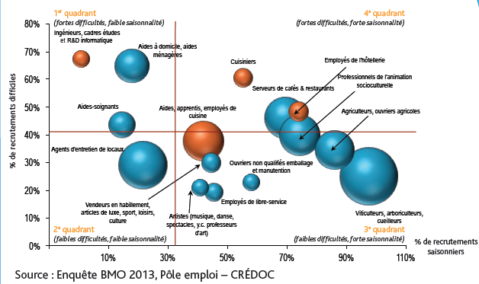
Les 15 métiers les plus recherchés

Slide 8
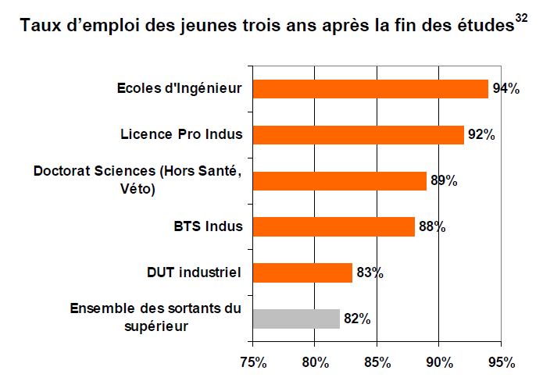
Les ingénieurs sur le marché du travail
Enquête 2010 auprès de la génération 2007, CEREQ, L’Etat dans l’enseignement supérieur,2012

Slide 9
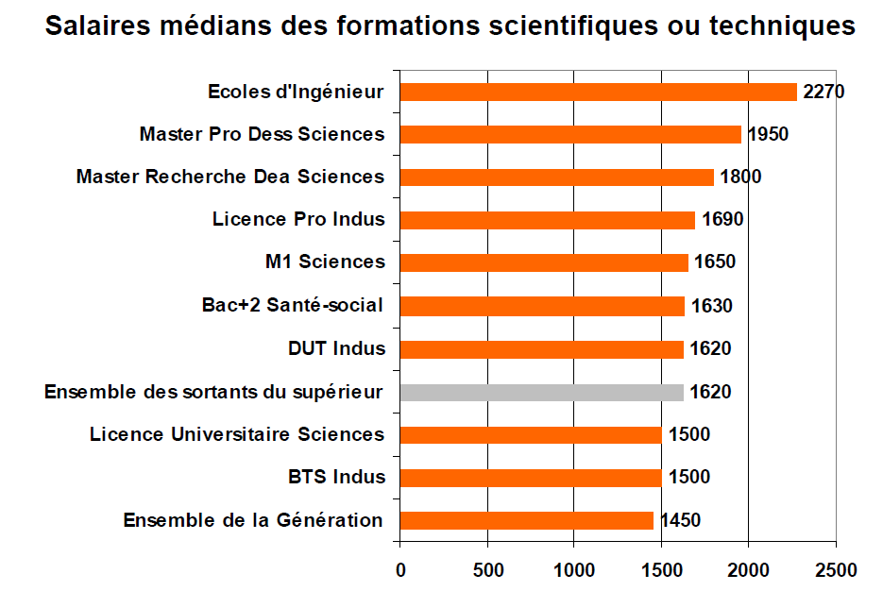
Les ingénieurs sur le marché du travail
Salaire médian des ingénieurs ( tout âges confondu):3500 €
accueil

Slide 10
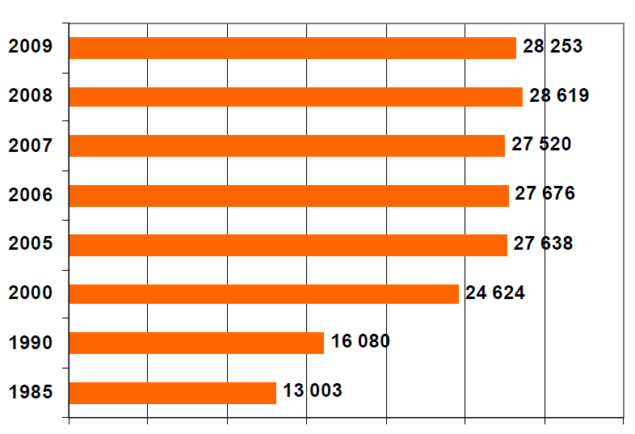
Les différents parcours pour être ingénieur
Nombre de diplômés Ingénieur /an:
Source : MESR-DGESIP-DGRI SIES / Système d'information SISE
224 écoles habilitées par le CTI

Slide 11
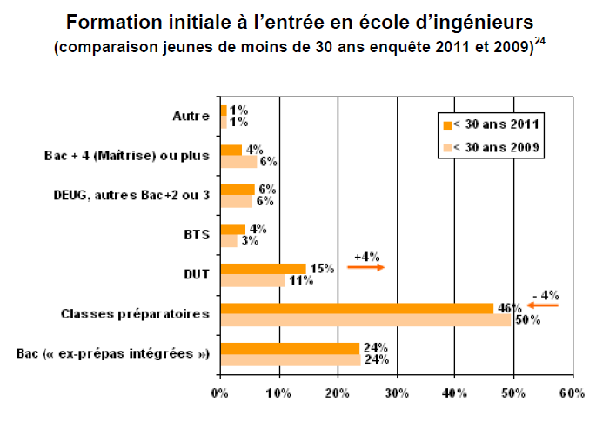
Les différents parcours pour être ingénieur
Source: enquête INGENIEUR ET SCIENTIFIQUES DE FRANCE
72% sont issus de classes préparatoires
10% formation continue
5 % apprentis

Slide 12
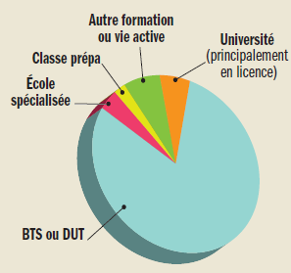
Les différents parcours pour être ingénieur
Après un bac STI
51,8% en BTS
17,2% en IUT
3% en prépa
! ! !

Slide 13
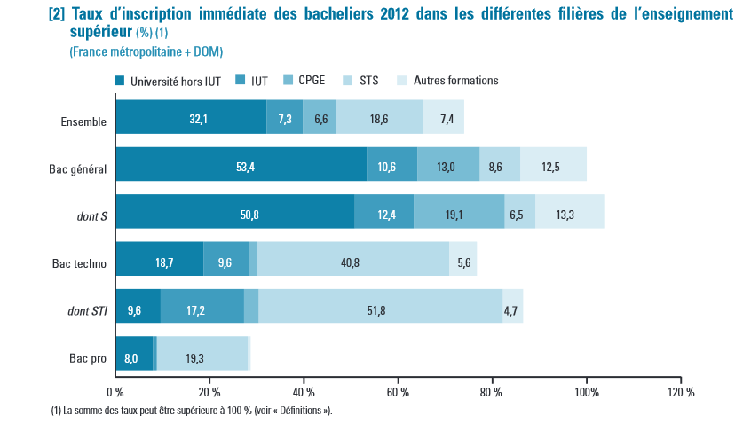
Les différents parcours pour être ingénieur

Slide 14
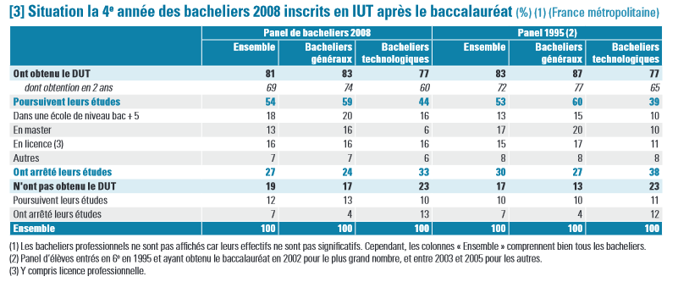
Les différents parcours pour être ingénieur
Post IUT et STI2D

Slide 15
après une Prépa intégrée et STI
Les différents parcours pour être ingénieur
INSA
Concours GEIPI-POLYTECH :
recrutement spécifique seulement pour certaines écoles
ESSTIN Nancy (24 places)
ISTIA Angers (10 places)
Télécom Lille 1 (sur dossier, places?)
IUT+Polytech ( sur dossier)
Polytech Grenoble: 24
Polytech Chambéry: 24
ENI (sur dossier + entretien)
ENI Brest : 24
ENI Metz : 24
ENI Saint-Étienne : 4
ENI Val-de-Loire : 4

Slide 16
Les différents parcours pour être ingénieur
après une Prépa TSI
Entrée en 1ère année entre 1999 ET 2012
366 étudiants
en 1ère année
285 étudiants
en 2ème année
78%
222 étudiants ont
réussi en 2 ans
78%
40 étudiants ont
démissionnés
11%
50 étudiants ont
réussi en 3 ans
17%
41 étudiants ont vu
leur passage refusé
11%
13 étudiants se
sont réorientés
5%
accueil
Depuis 10 ans, 74% des étudiants entrés
en 1ère année ont intégré une école d’ingénieur

Slide 17
Le recrutement
Chaque année:
140 dossiers environ
90 dossiers académiques
75 dossiers acceptés environ
Dernier classé appelé en général

Slide 18
Le recrutement
Bacs STI2D :
Architecture et Construction (AC)
Energie et Environnement (EE)
Innovation Technologique et Eco- Conception (ITEC)
Systèmes d’Information et Numérique (SIN)
Bac STL :
- Sciences Physiques et Chimiques en Laboratoire
Proportion importante d’étudiants boursiers : 40%

Slide 19
Le recrutement
Classement des dossiers : le quatre quarts
Les notes / le classement
Exemples de notes en terminale :
Noms | Mathématiques | Physique | Technologie | Français | Anglais | Ecoles ou résultats
Beber | 12,5 | 16,2 | 12 | 9,25 | 12,5 | ENSAM
Loulou | 13 | 13,3 | 14 | 10,3 | 10,3 | ENSMM en 5/2
Mick | 9,9 | 13,5 | 14 | 9 | 7,5 | Centrale Marseille en 5/2
Toto | 10,9 | 14,8 | 12,5 | 10,1 | 12 | ENSIERB
Babar | 13 | 14 | 16 | 9 | 11 | 6ème en sup
Riri | 10.5 | 11.9 | 13 | 13 | 8.8 | 20ème en sup
Max | 18 | 14.5 | 13 | 11 | 14 | Des difficultés en sup
accueil

Slide 20
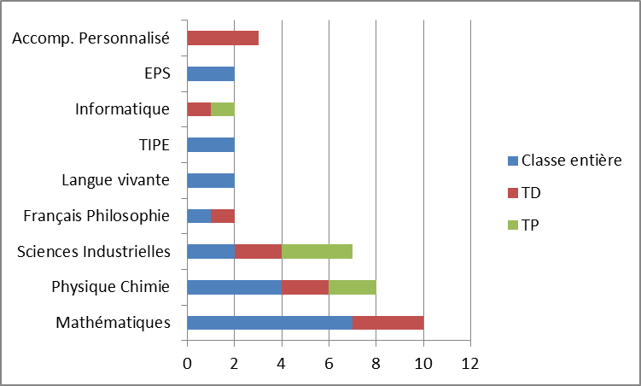
La classe préparatoire tSI
Répartition horaire de la semaine
Heures/semaine
La semaine des 35 h (+4 h de DS + 2h30 de colle)

Slide 21


Accès AUX éCOLES D’INGéNIEURS
Intégration par 2 concours spécifiques à la filière TSI
Intégration par dossiers
INSA, Universités de Technologie (UTC, UTT, UTBM), …
203 places ( 2013)
340 places (2013)
Français-Philosophie-Anglais : 1/4
Mathématiques : 1/4
Physique-Chimie : 1/4
Sciences de l’Ingénieur-Projet : 1/4

Slide 22
UNE GRANDE Diversité D’écoles
Des plus réputées :
Polytechnique, Centrale, Arts et Métiers (ENSAM) , SUPELEC, Mines, TELECOM, INP, ENS, ENSI, …
Au moins connues : ENSTIB, ISAT, ESIGELEC, EIL, 3IL, ESIX, Polytech…
Plus de 80 écoles dans les domaines les plus variés :
Généraliste : Polytechnique, Centrale, ENSAM, Mines, ENSIAME, ENSISA, réseau Polytech, …
Militaire : ENSTA
Enseignement : ENS
Energie : INP Ense3
Electronique : SUPELEC, ISMIN, ENSEIRB, ESIEE, CPE, ISEP, …
Informatique : ENSIIE, ISIMA, EIL, 3IL, …
Mécanique : ENSAM, ENSMA, ENSMM, IFMA, ISMANS, …
Automobile : ISAT
Aéronautique : ISAE, ENAC
Réseau : ISTASE, TELECOM, …
Travaux publics : ESTP, ENTPE
Bois : ENSTIB
Textile : ENSAIT
Papier : INP Pagora
………………………..
accueil

Slide 23
Conclusion
Soyez ambitieux

